Slide 1
תשובות למשימות למרכז למידה
הרב קאפח זצ"ל
מבוסס על הפלאקטים של "מופת"

Slide 2
כרטיס 2-שורשים
מי אימץ את הרב קאפח כשההורים שלו נפטרו?
איך קראו לסבא של הרב יוסף קאפח ____ ______
באיזה עיר הסבא היה רב חשוב?
עיינו בתמונה שלמטה בפלקט 2 וכתבו לפחות שלשה דברים שיש בבית שלכם בשולחן שבת ומופיעים בתמונה
איך קוראים לילדים של הרב קאפח?
הסבא הרב יחיא קאפח
מורי
יחיא
צנעא
דוד, נעמי, יחיא, אריה

Slide 3
כרטיס 3 נישואים
את מה הנהיג הרב?
מה שמה של הרבנית
איזו תמונה מסמלת נישואין
מי השתתף בחתונה
איזה אירוע חשוב בדף זה
מי עוד השתתף בחתונה
מי הנהיג את החתונה
באיזו עיר היתה החתונה
מפני מה התקיימה החתונה בגיל כה צעיר
 |  | ק | ה | י | ל | ה
 |  |  |  |  | ב | ר | כ | ה
 |  | ט | ב | ע | ו | ת
 |  |  |  | ע | ש | י | ר | י | ם
 |  |  |  | ח | ת | ו | נ | ה
 |  |  | ע | נ | י | י | ם
נ | כ | ב | ד | י | מ
 |  |  |  | צ | נ | ע | א
 |  |  | ג | ז | י | ר | ה

Slide 4
כרטיס 4 – תורה ועבודה
הצגה:
יושבים ולומדים.
שחקן א: אתה יודע, הציעו לי לקבל משכורת טובה על זה שאנחנו לומדים תורה
שחקן ב: תראה מה כתוב ברמב"ם (קוראים מהפלאקט)
שחקן א: אז בוא נלך לעבוד אבל לא נשכח ללמוד תורה ונהיה כמו הרב קאפח
...

Slide 5
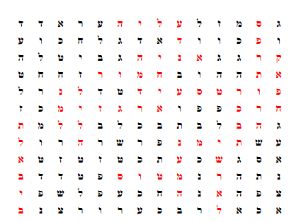
כרטיס 5 – העליה לארץ ישראל
ישראל, תימן, תל-אביב, עליה, פורט-סעיד, ארגזים, קאפח, ספר-תורה, אניה, רכבת, חמור, מטוס, עדן, לילה, נמל, יחיא, נעמה

Slide 6
כרטיס 6 – בישיבת מרכז הרב
הרב היה מ_____ הלומדים
שם הרבנית
ישיבת מרכז ____
למד ונהיה ____
למרות שהכל היה ____ ישב ולמד
שם ראש הישיבה
מלגת לימודים ח______ החזיר עד פרוטה אחרונה
(התשובה היא האותיות המודגשות)
ב | כ | י | ר | י
אות זו משתנה בעליה למעלה
ב | ר | כ | ה
ה | ר | ב
ר | ב
אות זו משתנה בירידה למטה
ח | ר | ב
ח | ר | ל | פ
ל | ח | ר | ע | פ
ודשית

Slide 7
כרטיס 7 – רבנות ודיינות
בחר תשובה נכונה וכתוב את האות שלידה בשורה האחרונה:
1. איזה מהתפקידים הבאים הוא לא מילא:
    א. רב ראשי לישראל
    ב. דיין בבית הדין הרבני בתל אביב
    ג. דיין בבית הדין הרבני בירושלים
    ד. חבר מועצת הרבנות הראשית
2. השנה שבה התחיל להיות דיין היא:
    א. תש"כ
    ב. תש"ג
    ג. תש"י
    ד. אף תשובה לא נכונה
3. מספר השנים שהיה דיין עם הרב עובדיה יוסף:
    א. 6
    ב. 20
    ג. 17
    ד. 7
4. מה הרב אליהו לא אמר עליו
    א. שהיה שתקן
    ב. היה לו מח עצום
    ג. נשמת הרמב"ם נתעברה בו
    ד. זכה לרוח הקודש
פ
ג
ד
ח
ב
ד
י
ק
ה
ס
ל
ש
ל
פ
ר
א
אם פתרתם נכון יצא לכם של של מכון: __ ___ ___ ___
פ י ש ל

Slide 8
כרטיס 8 הרמב"ם של דורנו
באיזה הקשר מובאים המספרים הבאים:
300
40
70
מתח קו בין הביטוי להקשר שלו:
פירושים על הרמב"ם שהרב עבר עליהם
מספר הפעמים שעבר על פירוש המשניות
מספר הספרים שהוציא לאור
אוצר בלום |  | הרב לא השתמש בהם
אמצעים טכנולוגיים |  | הספר של הרמב"ם שהרב תירגם
מורה נבוכים |  | כתבי היד שהרב הביא מתימן
מכמני התורה |  | הידע של הרב היה בכולם

Slide 9
כרטיס 9 – הולך תמים
אנו יכולים ללכת בדרכו של הרב, שכן הרב היה בעל מידות מיוחדות:
עליכם לספר סיפור על עצמכם שבו יופיעו התכונות הבאות, כפי שהם מופיעות בכרטיס על הרב:
דייקנות
התמדה
מתרחק ממחלוקת
איש אמת
עניו
צנוע
עושה הכל לשם שמים

Slide 10
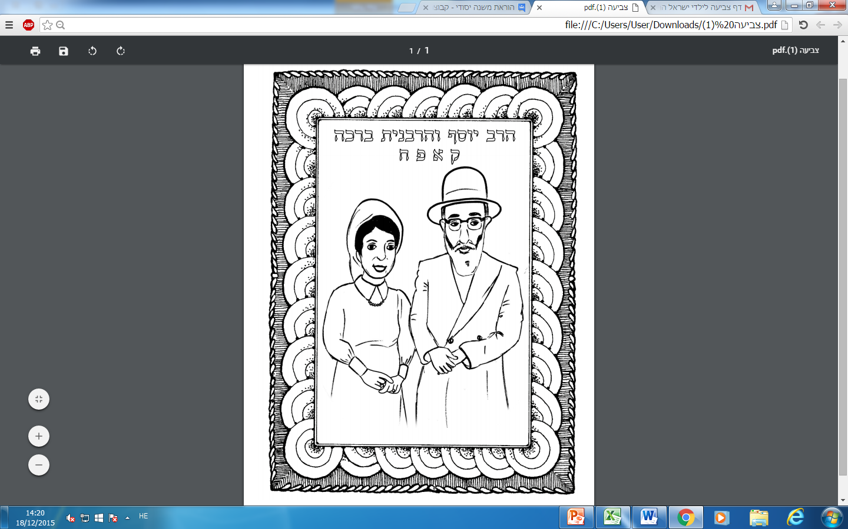
כרטיס 10 – פרס ישראל
צבעו את הדף והשלימו לכל אחת מהדמויות מדוע זכת/ה בפרס ישראל
זכתה בפרס ישראל כי
זכה בפרס ישראל כי
תרגום של פירוש מעשי החסד הרבים המשניות לרמב"ם שעשתה

